Slide 1

누구나 즐기는 C언어 콘서트
제11장 구조체

Slide 2
이번 장에서 학습할 내용
구조체는 서로 다른 데이터들을 하나로 묶는 중요한 도구입니다.
구조체의 개념, 정의, 초기화 방법
구조체와 포인터와의 관계
공용체와 typedef

Slide 3

자료형의 분류
기본자료형:
char, int, float, double 등
자료형
파생자료형:
배열, 열거형, 구조체, 공용체

Slide 4
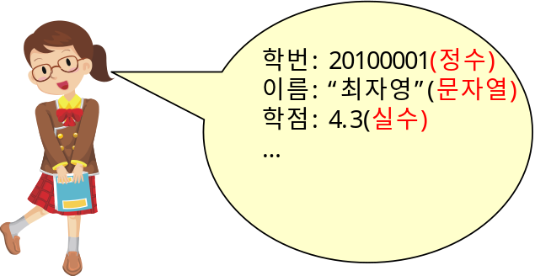

구조체의 필요성
학생에 대한 데이터를 하나로 모으려면?
int number;
char name[10]; double grade;
와 같이 개별 변수로 나타낼 수 있지만 묶을 수가 있나?

Slide 5

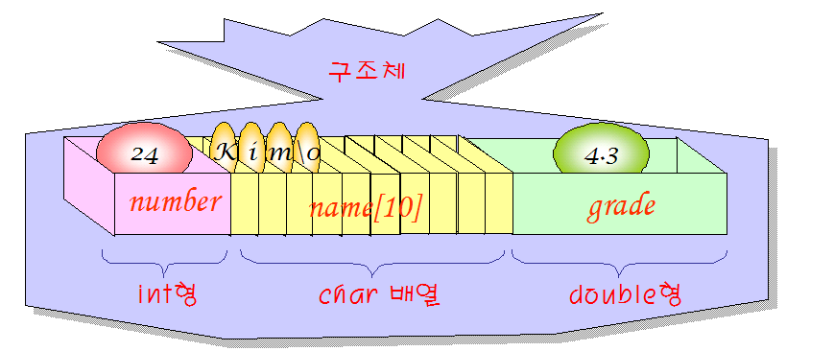
구조체의 필요성
int number;
char name[10];
double grade;
구조체를 사용하면 변수들을 하나로 묶을 수 있습니다.

Slide 6
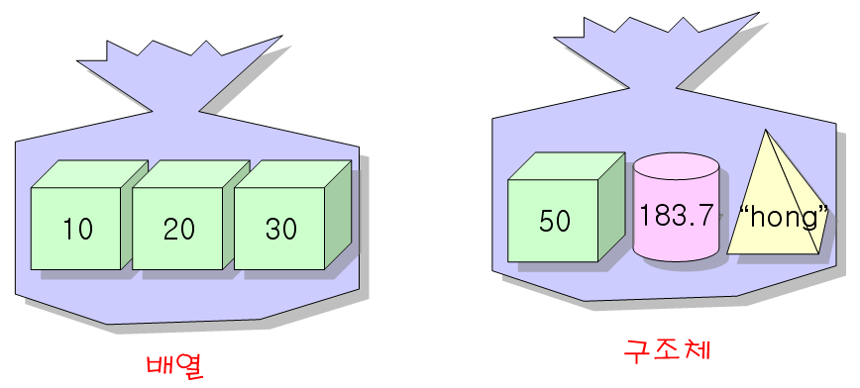
구조체와 배열
구조체 vs 배열
같은 타입의 집합
다른 타입의 집합

Slide 7

중간 점검
1. 구조체와 배열의 차이점을 이야기해보라.
2. 복소수, 날짜, 화면의 좌표, 사각형 등을 표현하는데 필요한 데이터를 나열해보라.

Slide 8
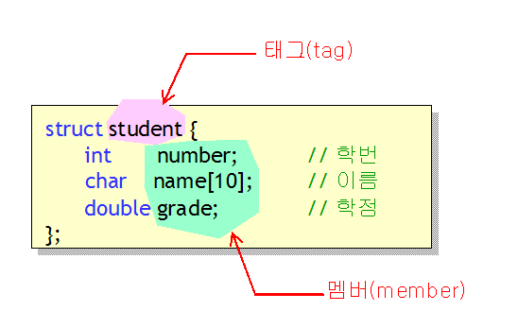
구조체 선언
구조체 선언 형식
struct 태그 {
자료형 멤버1;
자료형 멤버2;
...
};

Slide 9
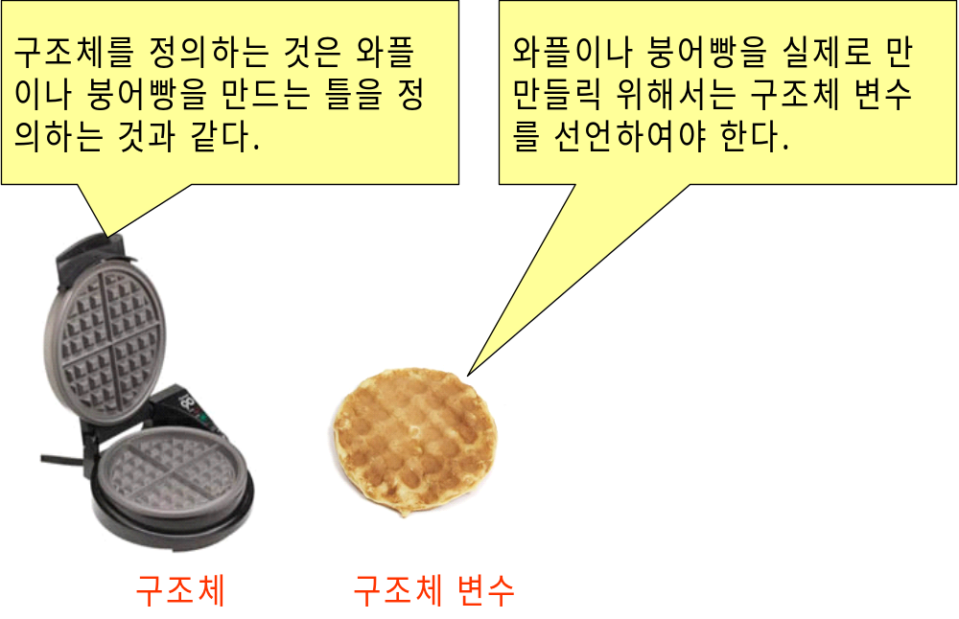
구조체 선언
구조체 선언은 변수 선언은 아님

Slide 10
구조체 선언의 예
// x값과 y값으로 이루어지는 화면의 좌표
struct point {
int x; // x 좌표
int y; // y 좌표
};
// 사각형
struct rect {
int x;
int y;
int width;
int grade;
};
// 복소수
struct complex {
double real; // 실수부
double imag; // 허수부
};
// 직원
struct employee {
char name[20]; // 이름
int age; // 나이
int gender; // 성별
int salary; // 월급
};
// 날짜
struct date {
int month;
int day;
int year;
};

Slide 11
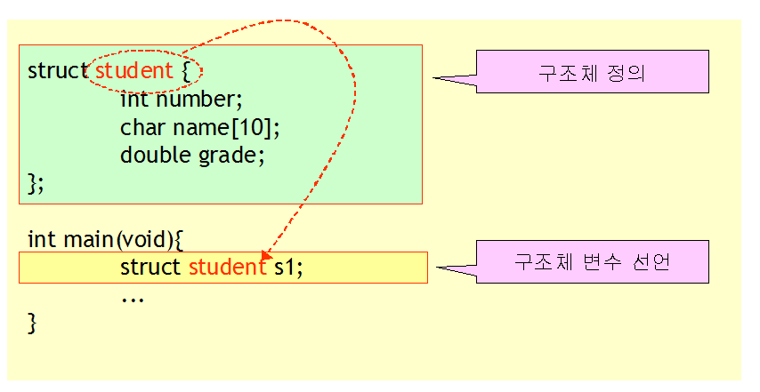
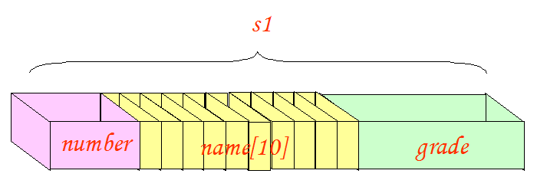
구조체 변수 선언
구조체 정의와 구조체 변수 선언은 다르다.

Slide 12
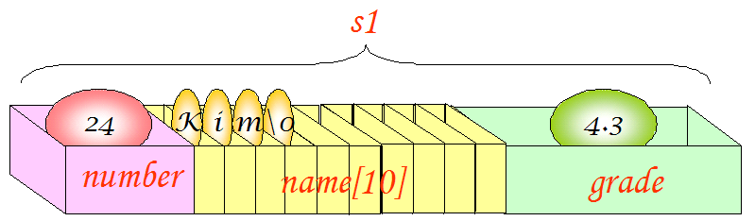
구조체의 초기화
중괄호를 이용하여 초기값을 나열한다.
struct student {
int number;
char name[10];
double grade;
};
struct student s1 = { 24, "Kim", 4.3 };

Slide 13
구조체 멤버 참조
구조체 멤버를 참조하려면 다음과 같이 .연산자를 사용한다.
s1.number = 26; // 정수 멤버
strcpy(s1.name, "Kim"); // 문자열 멤버
s1.grade = 4.3; // 실수 멤버
.기호는 구조체에서 멤버를 참조할 때 사용하는 연산자입니다.
.

Slide 14
예제 #1
…
struct student {
int number;
char name[10];
double grade;
};
int main(void)
{
struct student s;
s.number = 20070001;
strcpy(s.name,"홍길동");
s.grade = 4.3;
printf("학번: %d\n", s.number);
printf("이름: %s\n", s.name);
printf(“학점: %f\n", s.grade);
return 0;
}
구조체 선언
구조체 변수 선언
구조체 멤버 참조
학번: 20070001
이름: 홍길동
학점: 4.300000

Slide 15
예제 #2
struct student {
int number;
char name[10];
double grade;
};
int main(void)
{
struct student s;
printf("학번을 입력하시오: ");
scanf("%d", &s.number);
printf("이름을 입력하시오: ");
scanf("%s", s.name);
printf("학점을 입력하시오(실수): ");
scanf("%lf", &s.grade);
printf("학번: %d\n", s.number);
printf("이름: %s\n", s.name);
printf("학점: %f\n", s.grade);
return 0;
}
학번을 입력하시오: 20070001
이름을 입력하시오: 홍길동
학점을 입력하시오(실수): 4.3
학번: 20070001
이름: 홍길동
학점: 4.300000
구조체 선언
구조체 변수 선언
구조체 멤버의 주소 전달

Slide 16
예제 #3
#include <math.h>
struct point {
int x;
int y;
};
int main(void)
{
struct point p1, p2;
int xdiff, ydiff;
double dist;
printf("점의 좌표를 입력하시오(x y): ");
scanf("%d %d", &p1.x, &p1.y);
printf("점의 좌표를 입력하시오(x y): ");
scanf("%d %d", &p2.x, &p2.y);
xdiff = p1.x - p2.x;
ydiff = p1.y - p2.y;
dist = sqrt(xdiff * xdiff + ydiff * ydiff);
printf("두 점사이의 거리는 %f입니다.\n", dist);
return 0;
}
점의 좌표를 입력하시오(x y): 10 10
점의 좌표를 입력하시오(x y): 20 20
두 점사이의 거리는 14.142136입니다.
p2 (x,y)
p1 (x,y)

Slide 17
중간 점검
1. 구조체 안에 선언된 각각의 변수들을 ______이라고 한다.
2. 구조체의 선언에 사용하는 키워드는 _______이다.
3. 구조체의 태그는 왜 필요하며, 태그를 사용하는 경우과 사용하지 않은 경우가 어떻게 다른가?
4. 구조체의 선언만으로 변수가 만들어지는가?
5. 구조체의 멤버를 참조하는 연산자는 무엇인가?

Slide 18
구조체를 멤버로 가지는 구조체
struct date { // 구조체 선언
int year;
int month;
int day;
};
struct student { // 구조체 선언
int number;
char name[10];
struct date dob; // 구조체 안에 구조체 포함
double grade;
};
struct student s1; // 구조체 변수 선언
s1.dob.year = 1983; // 멤버 참조
s1.dob.month = 03;
s1.dob.day = 29;

Slide 19
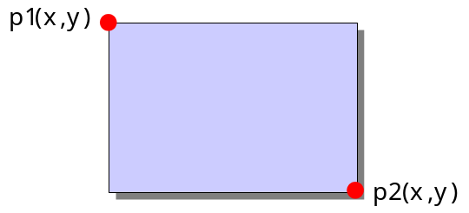
예제
#include <stdio.h>
struct point {
int x;
int y;
};
struct rect {
struct point p1;
struct point p2;
};
int main(void)
{
struct rect r;
int w, h, area, peri;

Slide 20
예제
printf("왼쪽 상단의 좌표를 입력하시오: ");
scanf("%d %d", &r.p1.x, &r.p1.y);
printf("오른쪽 상단의 좌표를 입력하시오: ");
scanf("%d %d", &r.p2.x, &r.p2.y);
w = r.p2.x - r.p1.x;
h = r.p2.x - r.p1.x;
area = w * h;
peri = 2 * w + 2 * h;
printf("면적은 %d이고 둘레는 %d입니다.\n", area, peri);
return 0;
}
왼쪽 상단의 좌표를 입력하시오: 1 1
오른쪽 상단의 좌표를 입력하시오: 6 6
면적은 25이고 둘레는 20입니다.

Slide 21
구조체 변수의 대입과 비교
같은 구조체 변수까리 대입은 가능하지만 비교는 불가능하다.
struct point {
int x;
int y;
};
int main(void)
{
struct point p1 = {10, 20};
struct point p2 = {30, 40};
p2 = p1; // 대입 가능
if( p1 == p2 ) // 비교 -> 컴파일 오류!!
printf("p1와 p2이 같습니다.")
if( (p1.x == p2.x) && (p1.y == p2.y) ) // 올바른 비교
printf("p1와 p2이 같습니다.")
}

Slide 22
중간 점검
1. 구조체의 변수끼리 허용되는 연산에는 어떤 것들이 있는가?
2. 구조체 태그와 구조체 변수의 차이점은 무엇인가?
3. 구조체 멤버로 구조체를 넣을 수 있는가?
4. 구조체는 배열을 멤버로 가질 수 있는가?

Slide 23
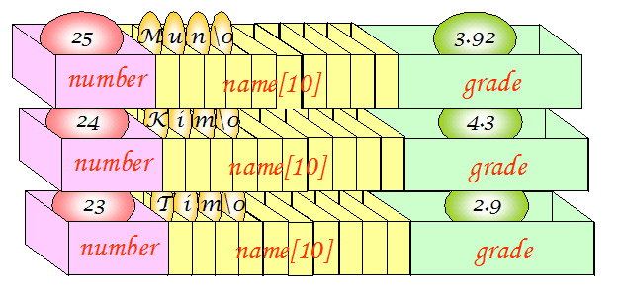
구조체 배열
구조체를 여러 개 모은 것

Slide 24
구조체 배열
구조체 배열의 선언
struct student {
int number;
char name[20];
double grade;
};
int main(void)
{
struct student list[100]; // 구조체의 배열 선언
list[2].number = 27;
strcpy(list[2].name, "홍길동");
list[2].grade = 178.0;
}

Slide 25
구조체 배열의 초기화
구조체 배열의 초기화
struct student list[3] = {
{ 1, "Park", 172.8 },
{ 2, "Kim", 179.2 },
{ 3, "Lee", 180.3 }
};

Slide 26
구조체 배열 예제
#define SIZE 3
struct student {
int number;
char name[20];
double grade;
};
int main(void)
{
struct student list[SIZE];
int i;
for(i = 0; i < SIZE; i++)
{
printf("학번을 입력하시오: ");
scanf("%d", &list[i].number);
printf("이름을 입력하시오: ");
scanf("%s", list[i].name);
printf("학점을 입력하시오(실수): ");
scanf("%lf", &list[i].grade);
}
for(i = 0; i< SIZE; i++)
printf("학번: %d, 이름: %s, 학점: %f\n", list[i].number, list[i].name, list[i].grade);
return 0;
}
학번을 입력하시오: 20070001
이름을 입력하시오: 홍길동
학점을 입력하시오(실수): 4.3
학번을 입력하시오: 20070002
이름을 입력하시오: 김유신
학점을 입력하시오(실수): 3.92
학번을 입력하시오: 20070003
이름을 입력하시오: 이성계
학점을 입력하시오(실수): 2.87
학번: 20070001, 이름: 홍길동, 학점: 4.300000
학번: 20070002, 이름: 김유신, 학점: 3.920000
학번: 20070003, 이름: 이성계, 학점: 2.870000

Slide 27
중간 점검
1. 상품 5개의 정보를 저장할 수 있는 구조체의 배열을 정의해보라. 상품은 번호와 이름, 가격을 멤버로 가진다.

Slide 28

구조체와 포인터
구조체를 가리키는 포인터
포인터를 멤버로 가지는 구조체
순서로 살펴봅시다.

Slide 29
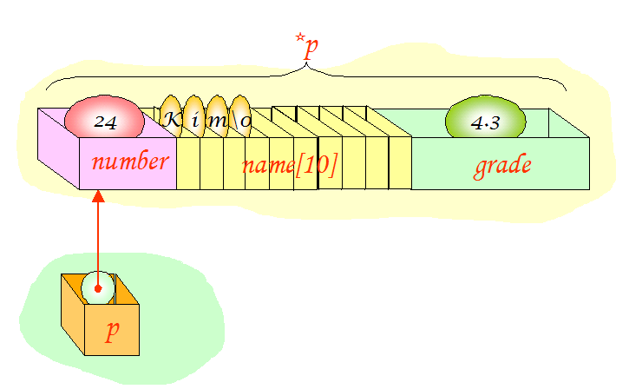
구조체를 가리키는 포인터
구조체를 가리키는 포인터
struct student *p;
struct student s = { 20070001, "홍길동", 4.3 };
struct student *p;
p = &s;
printf("학번=%d 이름=%s 학점=%f \n", s.number, s.name, s.grade);
printf("학번=%d 이름=%s 학점=%f \n", (*p).number,(*p).name,(*p).grade);

Slide 30
-> 연산자
-> 연산자는 구조체 포인터로 구조체 멤버를 참조할 때 사용
struct student *p;
struct student s = { 20070001, "홍길동", 180.2 };
struct student *p;
p = &s;
printf("학번=%d 이름=%s 키=%f \n", s.number, s.name, s.grade);
printf("학번=%d 이름=%s 키=%f \n", (*p).number,(*p).name,(*p).grade);
printf("학번=%d 이름=%s 키=%f \n", p->number, p->name, p->grade);

Slide 31
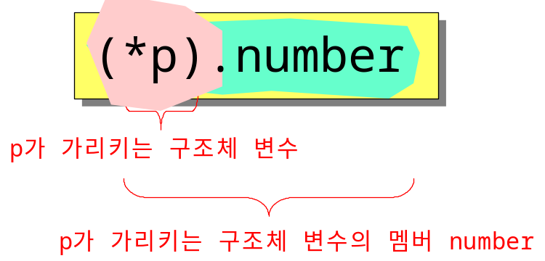
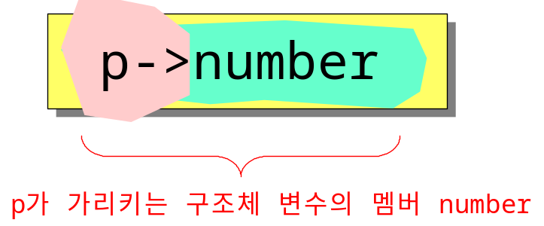
-> 연산자
==

Slide 32
예제
// 포인터를 통한 구조체 참조
#include <stdio.h>
struct student {
int number;
char name[20];
double grade;
};
int main(void)
{
struct student s = { 20070001, "홍길동", 4.3};
struct student *p;
p = &s;
printf("학번=%d 이름=%s 키=%f \n", s.number, s.name, s.grade);
printf("학번=%d 이름=%s 키=%f \n", (*p).number,(*p).name,(*p).grade);
printf("학번=%d 이름=%s 키=%f \n", p->number, p->name, p->grade);
return 0;
}
학번=20070001 이름=홍길동 학점=4.300000
학번=20070001 이름=홍길동 학점=4.300000
학번=20070001 이름=홍길동 학점=4.300000

Slide 33
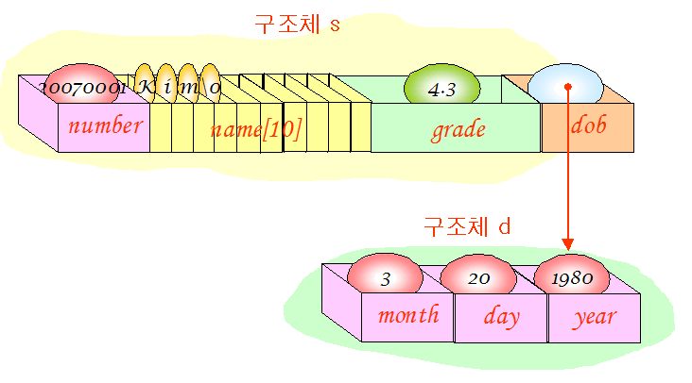
포인터를 멤버로 가지는 구조체
struct date {
int month;
int day;
int year;
};
struct student {
int number;
char name[20];
double grade;
struct date *dob;
};

Slide 34
포인터를 멤버로 가지는 구조체
int main(void)
{
struct date d = { 3, 20, 1980 };
struct student s = { 20070001, "Kim", 4.3 };
s.dob = &d;
printf("학번: %d\n", s.number);
printf("이름: %s\n", s.name);
printf("학점: %f\n", s.grade);
printf("생년월일: %d년 %d월 %d일\n", s.dob->year, s.dob->month, s.dob->day);
return 0;
}
학번: 20070001
이름: Kim
학점: 4.300000
생년월일: 1980년 3월 20일

Slide 35
구조체와 함수
구조체를 함수의 인수로 전달하는 경우
  구조체의 복사본이 함수로 전달되게 된다.
  만약 구조체의 크기가 크면 그만큼 시간과 메모리가 소요된다.
int equal(struct student s1, struct student s2)
{
if( strcmp(s1.name, s2.name) == 0 )
return 1;
else
return 0;
}

Slide 36
구조체와 함수
구조체의 포인터를 함수의 인수로 전달하는 경우
  시간과 공간을 절약할 수 있다.
  원본 훼손의 가능성이 있다.
int equal(struct student const *p1, struct student const *p2)
{
if( strcmp(p1->name, p2->name) == 0 )
return 1;
else
return 0;
}
포인터를 통한 구조체의 변경을 막는다.

Slide 37
구조체를 반환하는 경우
복사본이 반환된다.
struct student make_student(void)
{
struct student s;
printf("나이:“);
scanf("%d", &s.age);
printf("이름:“);
scanf("%s", s.name);
printf("키:“);
scanf("%f", &s.grade);
return s;
}
구조체 s의 복사본이 반환된다.

Slide 38
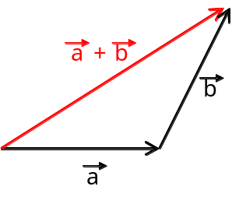
예제
#include <stdio.h>
struct vector {
float x;
float y;
};
struct vector get_vector_sum(struct vector a, struct vector b);
int main(void)
{
struct vector a = { 2.0, 3.0 };
struct vector b = { 5.0, 6.0 };
struct vector sum;
sum = get_vector_sum(a, b);
printf("벡터의 합은 (%f, %f)입니다.\n", sum.x, sum.y);
return 0;
}

Slide 39
예제
struct vector get_vector_sum(struct vector a, struct vector b)
{
struct vector result;
result.x = a.x + b.x;
result.y = a.y + b.y;
return result;
}
벡터의 합은 (7.000000, 9.000000)입니다.

Slide 40
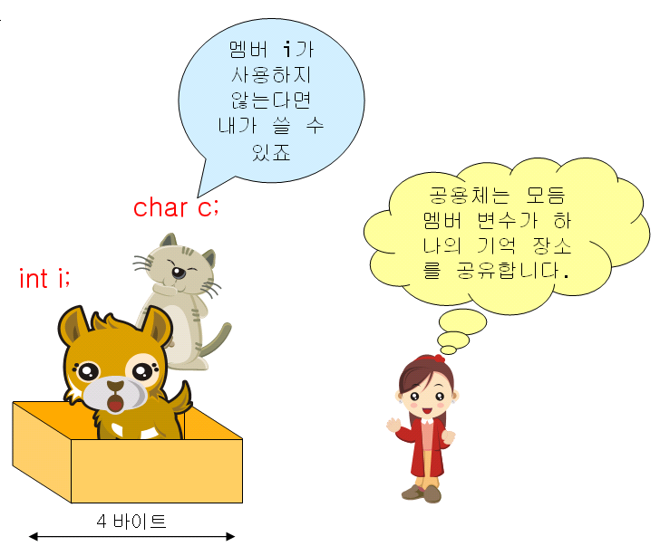
공용체
공용체(union)
  같은 메모리 영역을 여러 개의 변수가 공유
  공용체를 선언하고 사용하는 방법은 구조체와 아주 비슷
union example {
char c; // 같은 공간 공유
int i; // 같은 공간 공유
};

Slide 41
예제
#include <stdio.h>
union example {
int i;
char c;
};
int main(void)
{
union example v;
v.c = 'A';
printf("v.c:%c v.i:%i\n", v.c, v.i );
v.i = 10000;
printf("v.c:%c v.i:%i\n", v.c, v.i);
}
공용체 선언
공용체 변수 선언.
char 형으로 참조.
int 형으로 참조.
v.c:A v.i:65
v.c:ꠕ v.i:10000

Slide 42
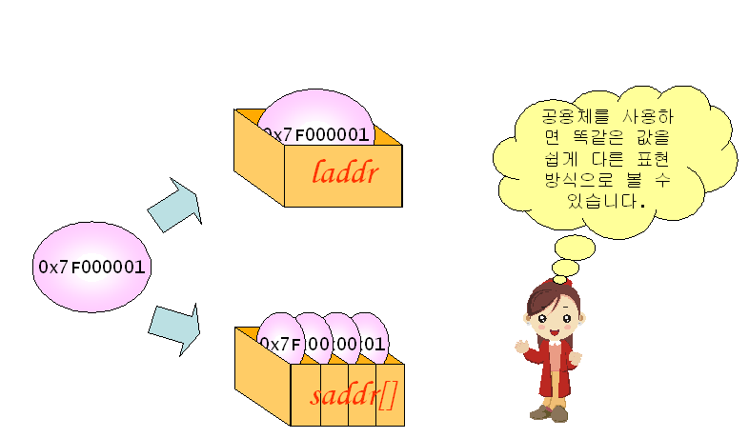
ip 주소 예제
#include <stdio.h>
union ip_address {
unsigned long laddr;
unsigned char saddr[4];
};
int main(void)
{
union ip_address addr;
addr.saddr[0] = 1;
addr.saddr[1] = 0;
addr.saddr[2] = 0;
addr.saddr[3] = 127;
printf("%x\n", addr.laddr);
return 0;
}
7f000001

Slide 43
중간 점검
1. 공용체의 선언에 사용하는 키워드는 _______이다.
2. 공용체에 할당되는 메모리의 크기는 어떻게 결정되는가?

Slide 44
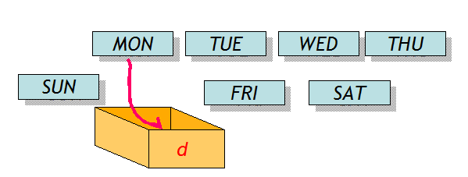
열거형
열거형(enumeration)이란 변수가 가질 수 있는 값들을 미리 열거해놓은 자료형
(예) 요일을 저장하고 있는 변수는 { 일요일, 월요일, 화요일, 수요일, 목요일, 금요일, 토요일 } 중의 하나의 값만 가질 수 있다.

Slide 45
열거형의 선언
enum levels { low, medium, high };
태그 이름
값들을 나열
열거형 변수 선언
int main(void)
{
…
enum levels english; // 열거형 변수 선언
english = high; // 변수에 값 대입
…
}

Slide 46

열거형 초기화
enum levels1 { low, medium, high };// low=0, medium=1, high=2
enum levels2 { low=1, medium, high };// low=1, medium=2, high=3
enum levels3 { low=10, medium=20, high=30 };
값을 지정하기 않으면 0부터 할당

Slide 47
열거형의 예
enum days { SUN, MON, TUE, WED, THU, FRI, SAT };
enum colors { white, red, blue, green, black };
enum boolean { true, false };
enum months { JAN, FEB, MAR, APR, MAY, JUN, JUL, AUG, SEP, OCT, NOV, DEC };
enum major { COMMUNICATION, COMPUTER, ELECTRIC, ELECTRONICS };
enum component { MAIN_BOARD, CPU, GRAPHIC_CARD, DISK, MEMORY };
enum levels { low = 1, medium, high };
enum CarOptions
{
SunRoof = 0x01,
Spoiler = 0x02,
FogLights = 0x04,
TintedWindows = 0x08,
}

Slide 48
열거형과 다른 방법과의 비교
정수 사용 | 기호 상수 | 열거형
switch(code) { case 1: printf("LCD TV\n"); break; case 2: printf("PDP TV\n"); break; } | #define LCD 1 #define PDP 2 switch(code) { case LCD: printf("LCD TV\n"); break; case PDP: printf("PDP TV\n"); break; } | enum tvtype { LCD, PDP }; enum tvtype code; switch(code) { case LCD: printf("LCD TV\n"); break; case PDP: printf("PDP TV\n"); break; }
컴퓨터는 알기 쉬우나 사람은 기억하기 어렵다. | 기호 상수를 작성할 때 오류를 저지를 수 있다. | 컴파일러가 중복이 일어나지 않도록 체크한다.

Slide 49
예제
// 열거형
#include <stdio.h>
enum days { MON, TUE, WED, THU, FRI, SAT, SUN };
char *days_name[] = {
"monday", "tuesday", "wednesday", "thursday", "friday",
"saturday", "sunday" };
int main(void)
{
enum days d;
for(d=MON; d<=SUN; d++)
{
printf("%d번째 요일의 이름은 %s입니다\n", d, days_name[d]);
}
}
0번째 요일의 이름은 monday입니다
1번째 요일의 이름은 tuesday입니다
2번째 요일의 이름은 wednesday입니다
3번째 요일의 이름은 thursday입니다
4번째 요일의 이름은 friday입니다
5번째 요일의 이름은 saturday입니다
6번째 요일의 이름은 sunday입니다

Slide 50
예제
enum tvtype { tube, lcd, plasma, projection };
int main(void)
{
enum tvtype type;
printf("TV 종류 코드를 입력하시오: ");
scanf("%d", &type);
switch(type)
{
case tube:
printf("브라운관 TV를 선택하셨습니다.\n");
break;
case lcd:
printf("LCD TV를 선택하셨습니다.\n");
break;
case plasma:
printf("PDP TV를 선택하셨습니다.\n");
break;
case projection:
printf("프로젝션 TV를 선택하셨습니다.\n");
break;
default:
printf("다시 선택하여 주십시오.\n");
break;
}
return 0;
}
TV 종류 코드를 입력하시오: 3
프로젝션 TV를 선택하셨습니다.

Slide 51
중간 점검
1. 열거형의 선언에 사용하는 키워드는 _______이다.
2. 열거형은 어떤 경우에 사용되는가?
3. 열거형에서 특별히 값을 지정하지 않으면 자동으로 정수상수값이 할당되는가?

Slide 52
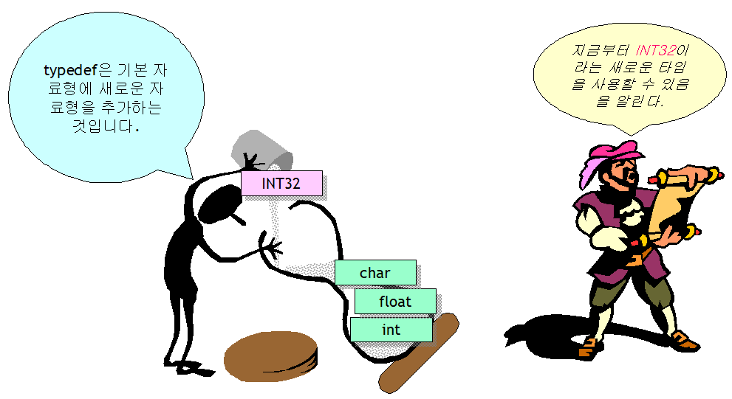
typedef의 개념

Slide 53
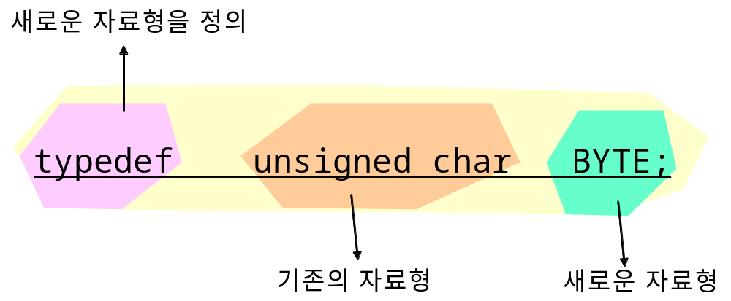
typedef
typedef은 새로운 자료형(type)을 정의(define)
C의 기본 자료형을 확장시키는 역할
typedef old_type new_type;

Slide 54
typedef의 예
typedef unsiged char BYTE;
BYTE index; // unsigned int index;와 같다.
typedef int INT32;
typedef unsigned int UINT32;
INT32 i; // int i;와 같다.
UINT32 k; // unsigned int k;와 같다.

Slide 55
구조체로 새로운 타입 정의
구조체로 새로운 타입을 정의할 수 있다.
  struct point {
  int x;
  int y;
  };
  typedef struct point POINT;
  POINT a, b;

Slide 56
예제
#include <stdio.h>
typedef struct point {
int x;
int y;
} POINT;
POINT translate(POINT p, POINT delta);
int main(void)
{
POINT p = { 2, 3 };
POINT delta = { 10, 10 };
POINT result;
result = translate(p, delta);
printf("새로운 점의 좌표는(%d, %d)입니다.\n", result.x, result.y);
return 0;
}

Slide 57
예제
POINT translate(POINT p, POINT delta)
{
POINT new_p;
new_p.x = p.x + delta.x;
new_p.y = p.y + delta.y;
return new_p;
}
새로운 점의 좌표는 (12, 13)입니다.

Slide 58
typedef과 #define 비교
이식성을 높여준다.
  코드를 컴퓨터 하드웨어에 독립적으로 만들 수 있다
  (예) int형은 2바이트이기도 하고 4바이트, int형 대신에 typedef을 이용한 INT32나 INT16을 사용하게 되면 확실하게 2바이트인지 4바이트인지를 지정할 수 있다.
#define을 이용해도 typedef과 비슷한 효과를 낼 수 있다. 즉 다음과 같이 INT32를 정의할 수 있다.
  #define UINT32 unsigned int
  typedef float VECTOR[2];// #define으로는 불가능하다.
문서화의 역할도 한다.
  typedef을 사용하게 되면 주석을 붙이는 것과 같은 효과

Slide 59
중간 점검
1. typedef의 용도는 무엇인가?
2. typedef의 장점은 무엇인가?
3. 사원을 나타내는 구조체를 정의하고 이것을 typedef을 사용하여서 employee라는 새로운 타입으로 정의하여 보자.

Slide 60


Q & A

